Slide 1
Временски дијаграм
Цртање промјенњиве величине на дијаграму

Slide 2
Конвенција
Ова презентација има за циљ објашњавање како се црта график промјенљиве простопериодичне величине (убудуће промјенљива).
Ученик када ради задатак не мора написати све што је овдје написано.
Ствари које ученик црта и пише су офарбане ПЛАВОМ бојом.

Slide 3
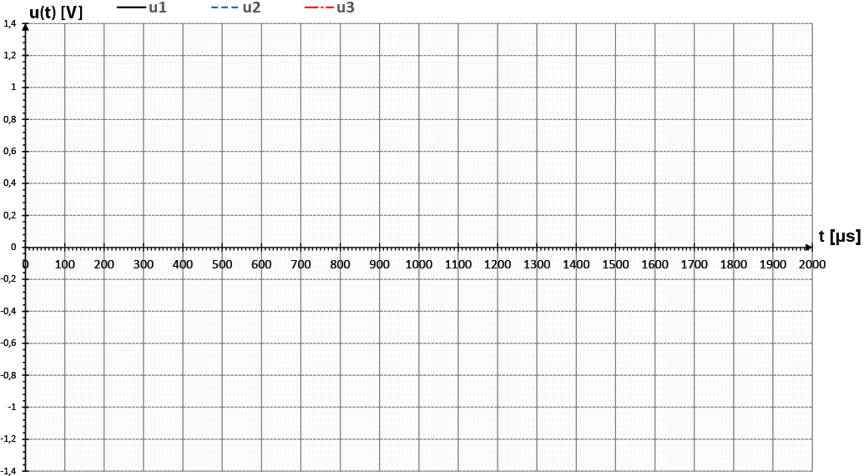
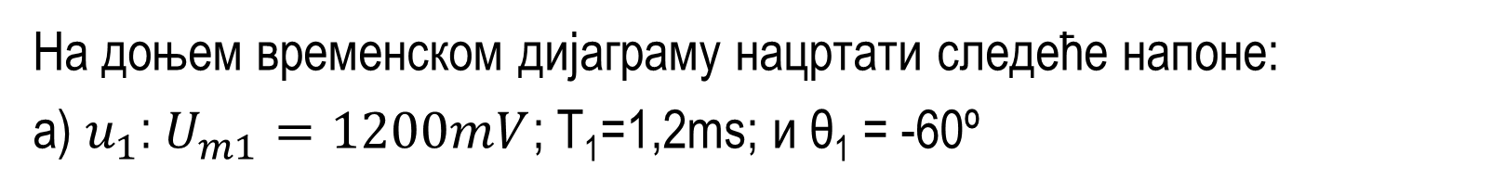
Задатак А
На доњем временском дијаграму нацртати следеће напоне:
а) $u_{1}$: $U_{m1}=1200mV$; T₁=1,2ms; и θ₁ = -60º

Slide 4
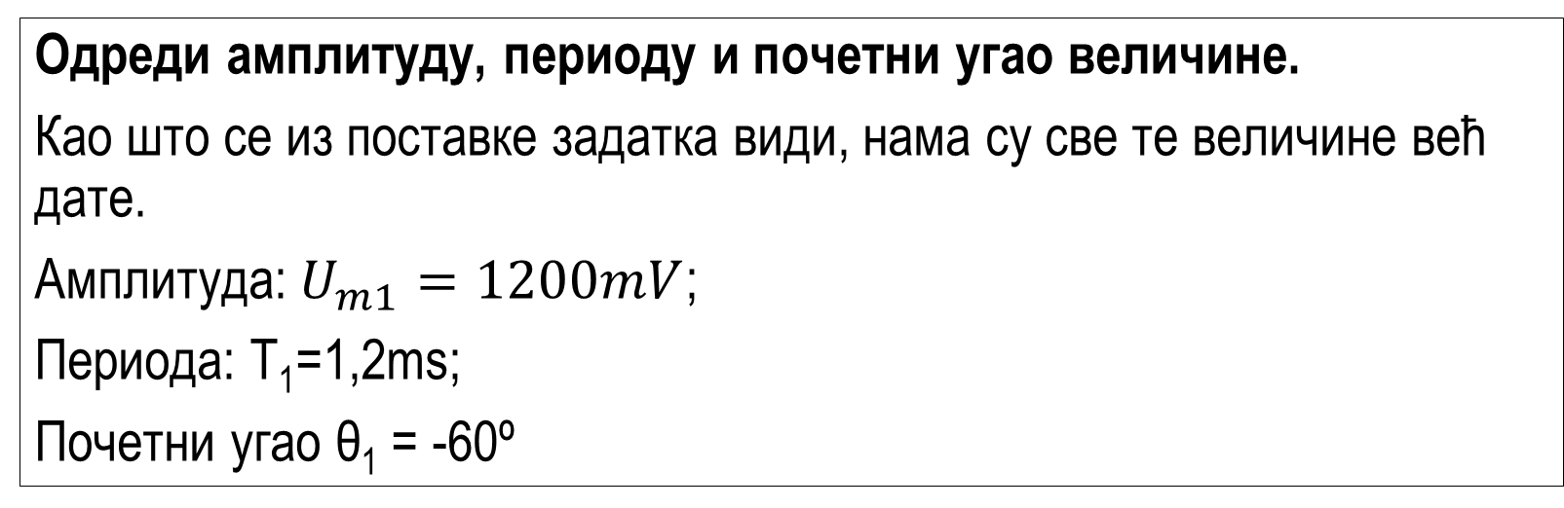
Корак 1:
Одреди амплитуду, периоду и почетни угао величине.
Као што се из поставке задатка види, нама су све те величине већ дате.
Амплитуда: $U_{m1}=1200mV$;
Периода: T₁=1,2ms;
Почетни угао θ₁ = -60º

Slide 5
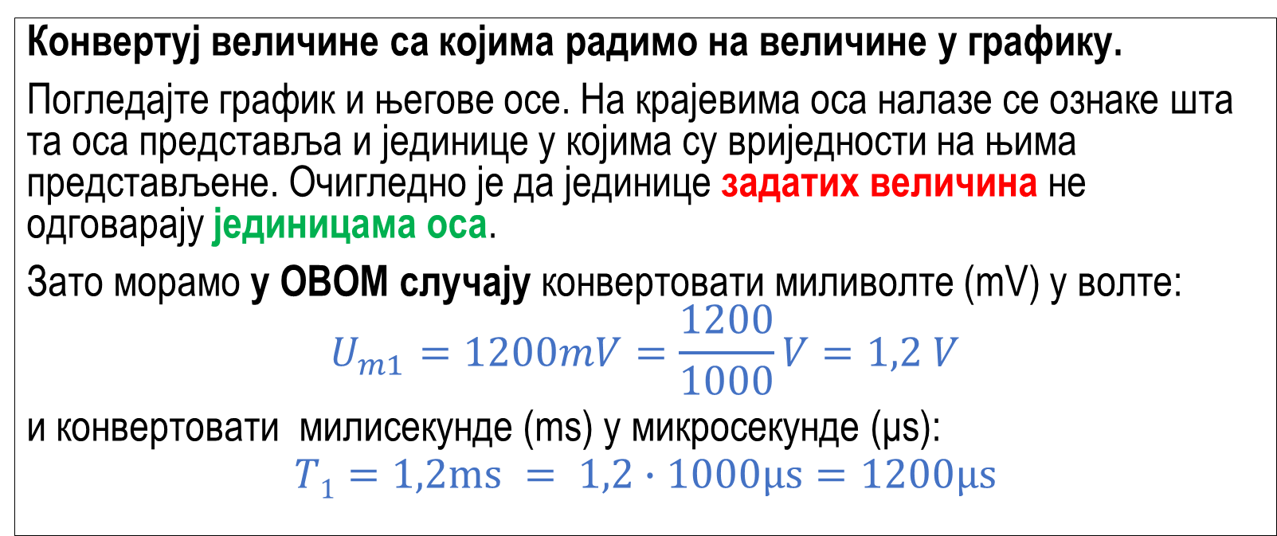
Корак 2:
Конвертуј величине са којима радимо на величине у графику.
Погледајте график и његове осе. На крајевима оса налазе се ознаке шта та оса представља и јединице у којима су вриједности на њима представљене. Очигледно је да јединице задатих величина не одговарају јединицама оса.
Зато морамо у ОВОМ случају конвертовати миливолте (mV) у волте:
$$U_{m1}=1200mV=\frac{1200}{1000}V=1,2 V$$
и конвертовати милисекунде (ms) у микросекунде (μs):
$$T1=1,2\text{ms} = 1,2∙1000\text{μs}=1200\text{μs}$$

Slide 6
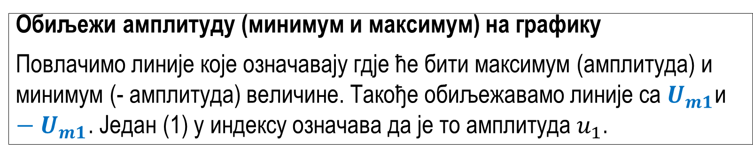
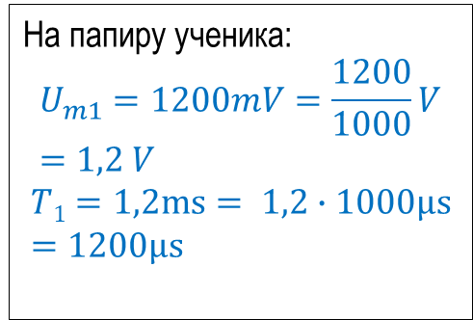


Корак 3:
Обиљежи амплитуду (минимум и максимум) на графику
Повлачимо линије које означавају гдје ће бити максимум (амплитуда) и минимум (- амплитуда) величине. Такође обиљежавамо линије са $U_{m1}$и $−U_{m1}$. Један (1) у индексу означава да је то амплитуда $u_{1}$.
$$U_{m1}$$
На папиру ученика:
$$U_{m1}=1200mV=\frac{1200}{1000}V=1,2 V$$
$$T1=1,2\text{ms}= 1,2∙1000\text{μs}=1200\text{μs}$$
$${−U}_{m1}$$

Slide 7

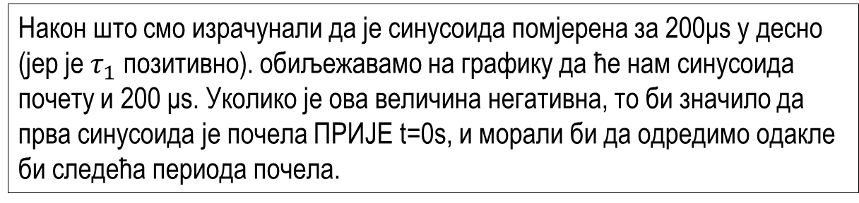
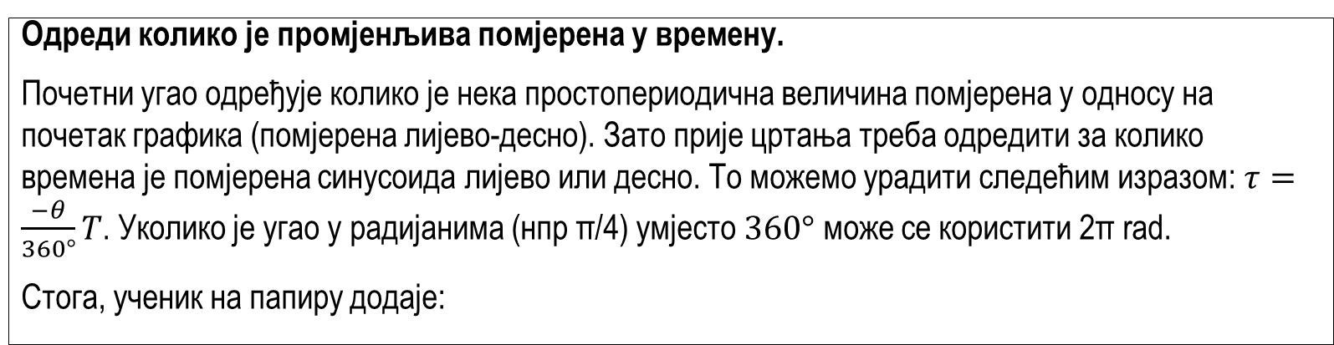
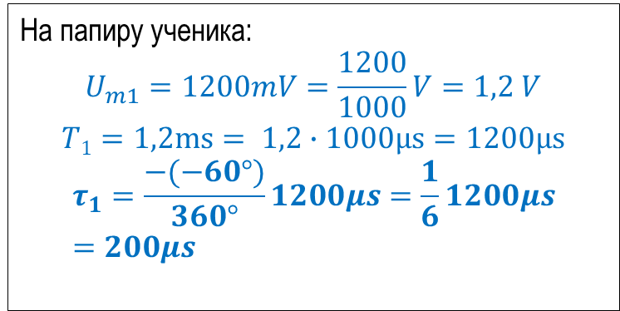
Корак 4:
Одреди колико је промјенљива помјерена у времену.
Почетни угао одређује колико је нека простопериодична величина помјерена у односу на почетак графика (помјерена лијево-десно). Зато прије цртања треба одредити за колико времена је помјерена синусоида лијево или десно. То можемо урадити следећим изразом:$τ=\frac{−θ}{360°}T$. Уколико је угао у радијанима (нпр π/4) умјесто $360°$ може се користити 2π rad.
Стога, ученик на папиру додаје:
$$U_{m1}$$
На папиру ученика:
$$U_{m1}=1200mV=\frac{1200}{1000}V=1,2 V$$
$$T1=1,2\text{ms}= 1,2∙1000\text{μs}=1200\text{μs}$$
$$τ_{1}=\frac{−(−60°)}{360°}1200μs=\frac{1}{6}1200μs=200μs$$
$$τ_{1}$$
Након што смо израчунали да је синусоида помјерена за 200μs у десно (јер је $τ_{1}$ позитивно). обиљежавамо на графику да ће нам синусоида почету и 200 μs. Уколико је ова величина негативна, то би значило да прва синусоида је почела ПРИЈЕ t=0s, и морали би да одредимо одакле би следећа периода почела.
$${−U}_{m1}$$

Slide 8
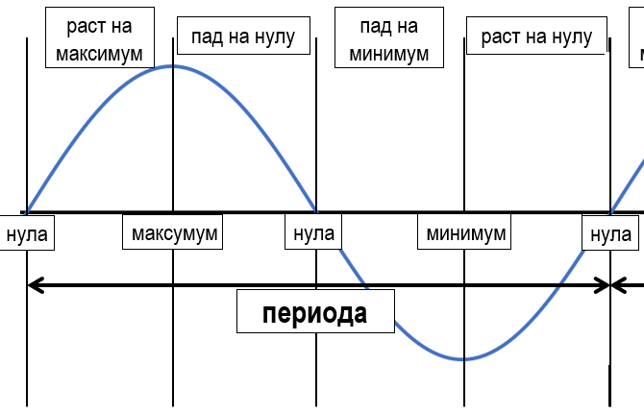
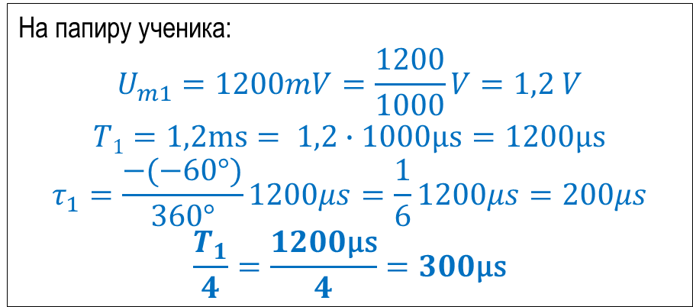
Корак 5:
Одреди свако колико наизмјенична величина налијеће на карактеристичне тачке
Свака периода синусоиде се може подјелити на четири једнака дијела. На крају сваког дијела налази се максимум, минимум или нула. Види доњу слику.
Да би лакше могли да одредимо на графику када су минимуми, максимуми и нуле, згодно је израчунати колико је та једна четвртина периоде.
Стога рачунамо:
$$U_{m1}$$
На папиру ученика:
$$U_{m1}=1200mV=\frac{1200}{1000}V=1,2 V$$
$$T1=1,2\text{ms}= 1,2∙1000\text{μs}=1200\text{μs}$$
$$τ_{1}=\frac{−(−60°)}{360°}1200μs=\frac{1}{6}1200μs=200μs$$
$$\frac{T_{1}}{4}=\frac{1200\text{μs}}{4}=300\text{μs}$$
$$τ_{1}$$
Т/4
$${−U}_{m1}$$

Slide 9
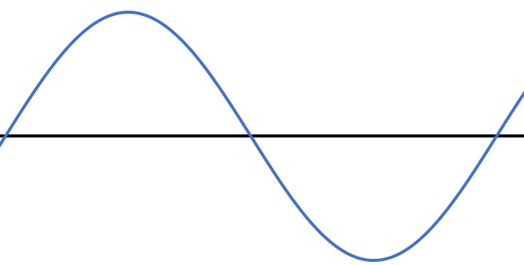
Сегменти синусоиде
раст на максимум
пад на нулу
пад на минимум
раст на нулу
раст на максимум
пад на нулу
пад на минимум
раст на нулу
Т/4
Т/4
Т/4
Т/4
Т/4
Т/4
Т/4
Т/4
нула
максумум
нула
минимум
нула
максумум
нула
минимум
нула
нула
периода
периода

Slide 10

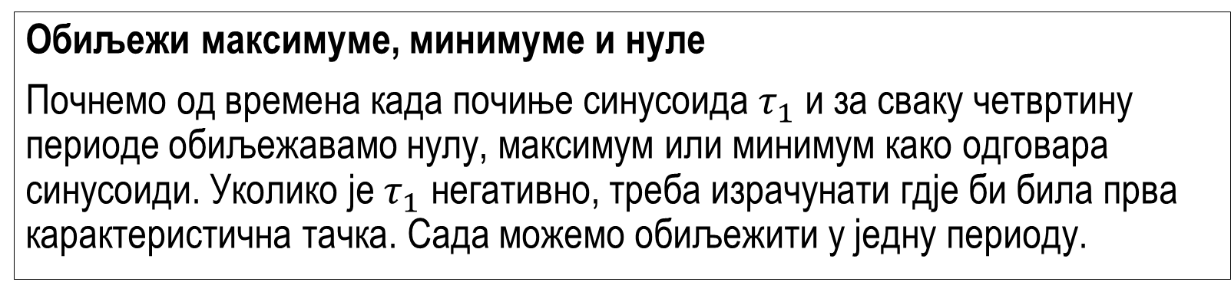
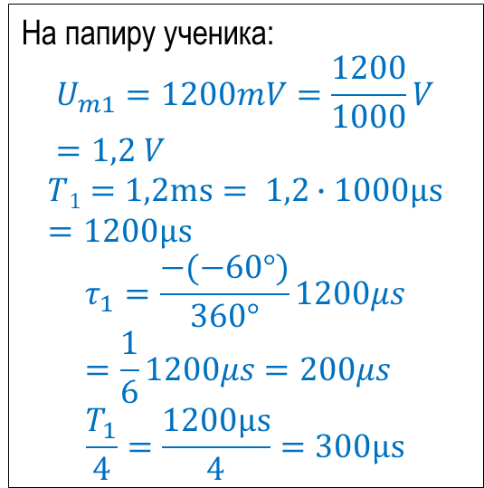


Корак 6:
Обиљежи максимуме, минимуме и нуле
Почнемо од времена када почиње синусоида $τ_{1}$ и за сваку четвртину периоде обиљежавамо нулу, максимум или минимум како одговара синусоиди. Уколико је $τ_{1}$ негативно, треба израчунати гдје би била прва карактеристична тачка. Сада можемо обиљежити у једну периоду.
$$τ_{1}$$
Т/4
$$U_{m1}$$
На папиру ученика:
$$U_{m1}=1200mV=\frac{1200}{1000}V=1,2 V$$
$$T1=1,2\text{ms}= 1,2∙1000\text{μs}=1200\text{μs}$$
$$τ_{1}=\frac{−(−60°)}{360°}1200μs=\frac{1}{6}1200μs=200μs$$
$$\frac{T_{1}}{4}=\frac{1200\text{μs}}{4}=300\text{μs}$$
$$τ_{1}$$
$$Т_{1}$$
$${−U}_{m1}$$

Slide 11

Корак 7:
Нацртај синусоиду кроз минимуме, максимуме и нуле
Када цртамо синусоиду треба обратити пажњу да синусоида личи на себе. Закљивљена је близу максимума и минимума гдје јој раст или опадање постаје веома споро, близу нула је готово линеарна (линија).
$$U_{m1}$$
На папиру ученика:
$$U_{m1}=1200mV=\frac{1200}{1000}V=1,2 V$$
$$T1=1,2\text{ms}= 1,2∙1000\text{μs}=1200\text{μs}$$
$$τ_{1}=\frac{−(−60°)}{360°}1200μs=\frac{1}{6}1200μs=200μs$$
$$\frac{T_{1}}{4}=\frac{1200\text{μs}}{4}=300\text{μs}$$
$$τ_{1}$$
$$Т_{1}$$
$$τ_{1}$$
Крива на слици није 100% синусоида
Т/4
$${−U}_{m1}$$

Slide 12

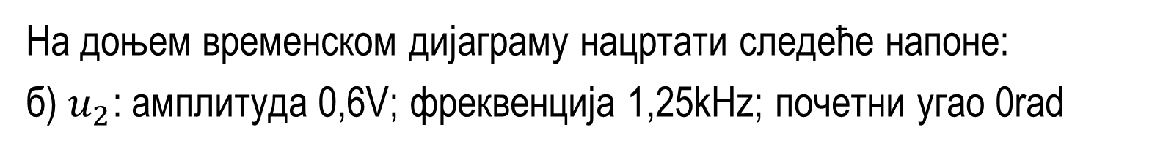



Задатак б)
На доњем временском дијаграму нацртати следеће напоне:
б) $u_{2}$: амплитуда 0,6V; фреквенција 1,25kHz; почетни угао 0rad
$$U_{m1}$$
$$τ_{1}$$
$$Т_{1}$$
$${−U}_{m1}$$

Slide 13
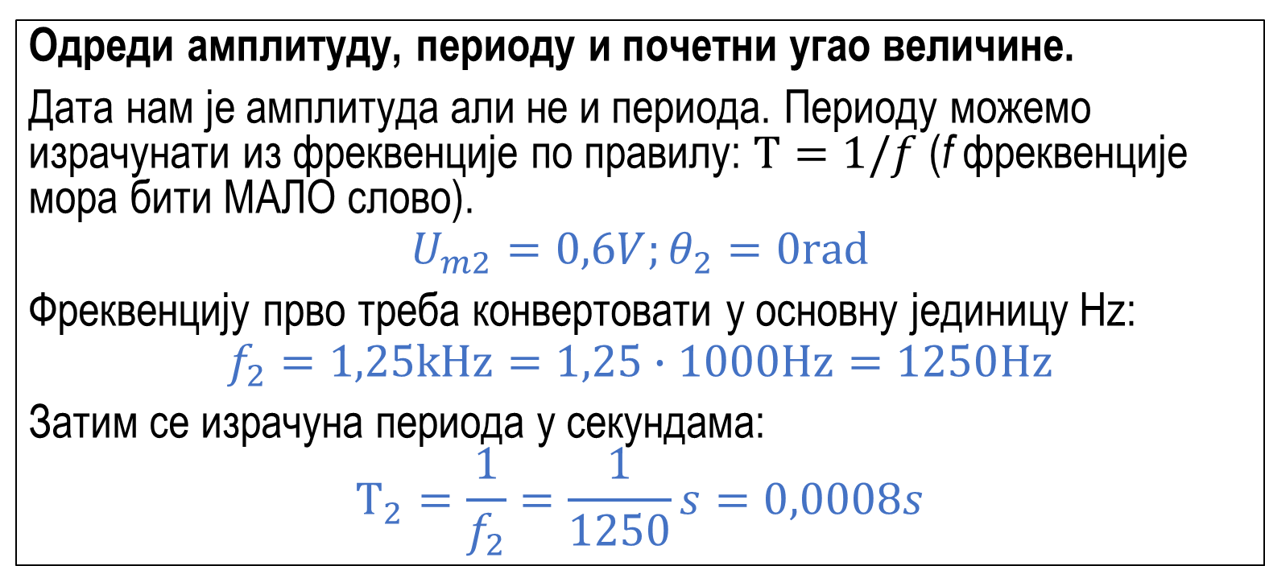
Корак 1
Одреди амплитуду, периоду и почетни угао величине.
Дата нам је амплитуда али не и периода. Периоду можемо израчунати из фреквенције по правилу: $Т=1/f$ (f фреквенције мора бити МАЛО слово).
$$U_{m2}=0,6V;θ_{2}=0\text{rad}$$
Фреквенцију прво треба конвертовати у основну јединицу Hz:
$$f_{2}=1,25\text{kHz}=1,25∙1000\text{Hz}=1250\text{Hz}$$
Затим се израчуна периода у секундама:
$$Т_{2}=\frac{1}{f_{2}}=\frac{1}{1250}s=0,0008s$$
$$U_{m1}$$
$$τ_{1}$$
$$Т_{1}$$
$${−U}_{m1}$$

Slide 14
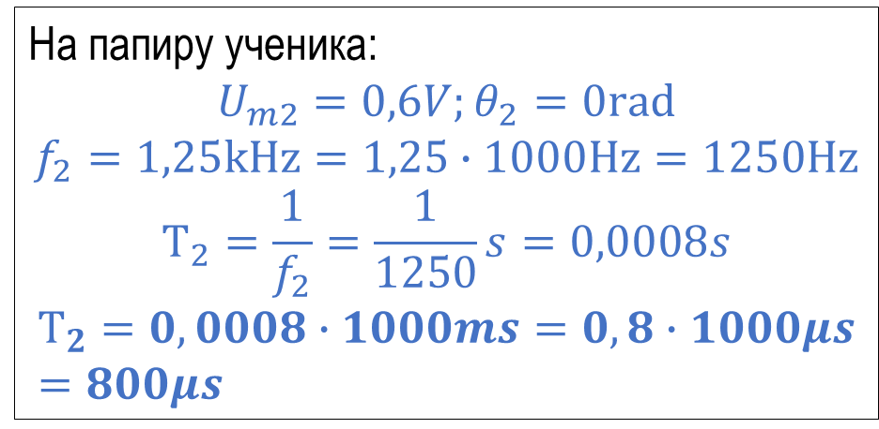
Корак 2
Конвертуј величине са којима радимо на величине у графику.
Амплитуда је већ у правилним јединицама, тако да само остаје да се конвертује периода.
На папиру ученика:
$$U_{m2}=0,6V;θ_{2}=0\text{rad}$$
$$f_{2}=1,25\text{kHz}=1,25∙1000\text{Hz}=1250\text{Hz}$$
$$Т_{2}=\frac{1}{f_{2}}=\frac{1}{1250}s=0,0008s$$
$$Т_{2}=0,0008∙1000ms=0,8∙1000μs=800μs$$
$$U_{m1}$$
$$τ_{1}$$
$$Т_{1}$$
$${−U}_{m1}$$

Slide 15
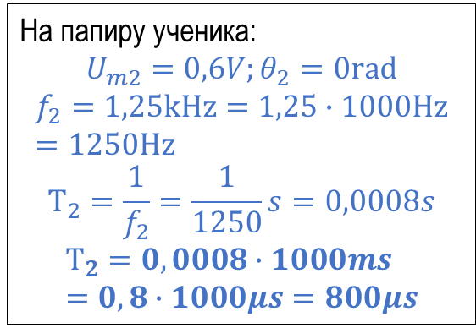



Корак 3
Обиљежи амплитуду (минимум и максимум) на графику
Обиљежавамо $U_{m2}$и $−U_{m2}$као у претходном задатку.
$$U_{m1}$$
На папиру ученика:
$$U_{m2}=0,6V;θ_{2}=0\text{rad}$$
$$f_{2}=1,25\text{kHz}=1,25∙1000\text{Hz}=1250\text{Hz}$$
$$Т_{2}=\frac{1}{f_{2}}=\frac{1}{1250}s=0,0008s$$
$$Т_{2}=0,0008∙1000ms=0,8∙1000μs=800μs$$
$$U_{m2}$$
$$τ_{1}$$
$$Т_{1}$$
$${−U}_{m2}$$
$${−U}_{m1}$$

Slide 16
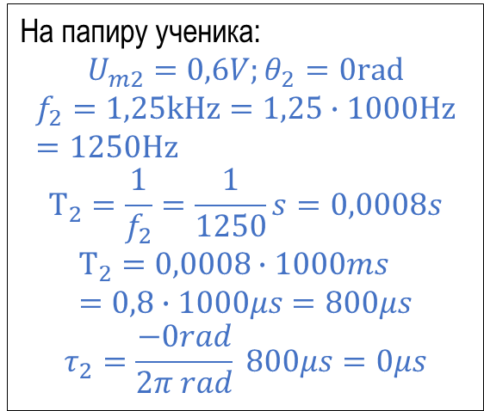
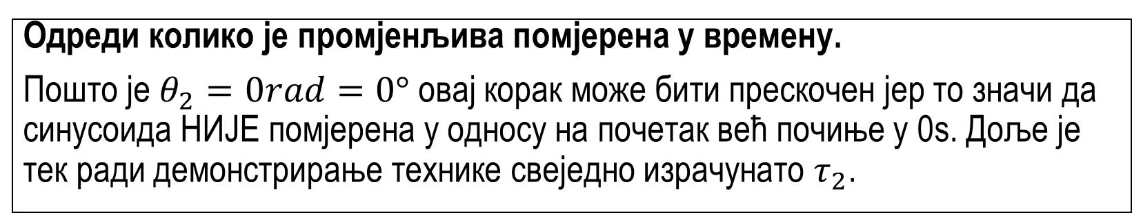
Корак 4
Одреди колико је промјенљива помјерена у времену.
Пошто је $θ_{2}=0rad=0°$ овај корак може бити прескочен јер то значи да синусоида НИЈЕ помјерена у односу на почетак већ почиње у 0s. Доље је тек ради демонстрирање технике свеједно израчунато $τ_{2}$.
$$U_{m1}$$
На папиру ученика:
$$U_{m2}=0,6V;θ_{2}=0\text{rad}$$
$$f_{2}=1,25\text{kHz}=1,25∙1000\text{Hz}=1250\text{Hz}$$
$$Т_{2}=\frac{1}{f_{2}}=\frac{1}{1250}s=0,0008s$$
$$Т_{2}=0,0008∙1000ms=0,8∙1000μs=800μs$$
$$τ_{2}=\frac{−0rad}{2π rad} 800μs=0μs$$
$$U_{m2}$$
$$τ_{1}$$
$$Т_{1}$$
Обиљежавамо почетак синусоиде.
$${−U}_{m2}$$
$${−U}_{m1}$$

Slide 17
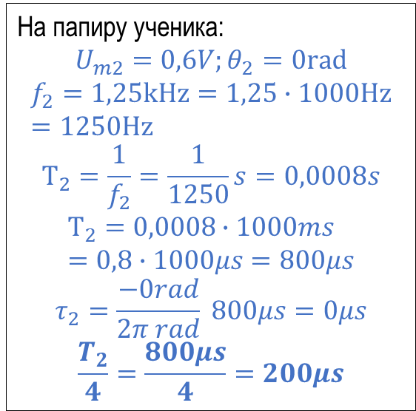

Корак 5
Одреди свако колико наизмјенична величина налијеће на карактеристичне тачке.
Као што смо рекли у претходном задатку ово се дешава сваке једне четвртине периоде. Зато рачунамо Т/4.
$$U_{m1}$$
На папиру ученика:
$$U_{m2}=0,6V;θ_{2}=0\text{rad}$$
$$f_{2}=1,25\text{kHz}=1,25∙1000\text{Hz}=1250\text{Hz}$$
$$Т_{2}=\frac{1}{f_{2}}=\frac{1}{1250}s=0,0008s$$
$$Т_{2}=0,0008∙1000ms=0,8∙1000μs=800μs$$
$$τ_{2}=\frac{−0rad}{2π rad} 800μs=0μs$$
$$\frac{T_{2}}{4}=\frac{800μs}{4}=200μs$$
$$U_{m2}$$
$$τ_{1}$$
$$τ_{1}$$
$$Т_{1}$$
Т/4
Т/4
Т/4
Т/4
$${−U}_{m2}$$
$${−U}_{m1}$$

Slide 18
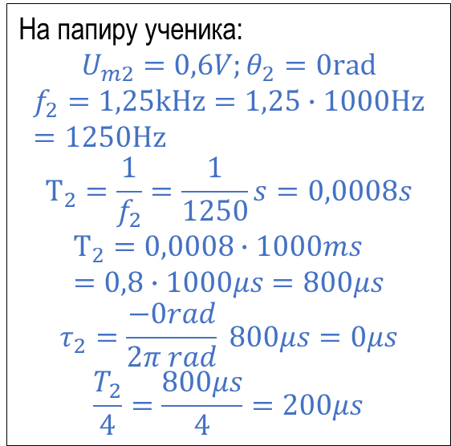


Корак 6
Обиљежи максимуме, минимуме и нуле
Од почетка синусоиде који смо обиљежили у кораку 4, свако Т/4 обиљежавамо максимуме, минимуме и нуле.
$$U_{m1}$$
На папиру ученика:
$$U_{m2}=0,6V;θ_{2}=0\text{rad}$$
$$f_{2}=1,25\text{kHz}=1,25∙1000\text{Hz}=1250\text{Hz}$$
$$Т_{2}=\frac{1}{f_{2}}=\frac{1}{1250}s=0,0008s$$
$$Т_{2}=0,0008∙1000ms=0,8∙1000μs=800μs$$
$$τ_{2}=\frac{−0rad}{2π rad} 800μs=0μs$$
$$\frac{T_{2}}{4}=\frac{800μs}{4}=200μs$$
$$U_{m2}$$
$$τ_{1}$$
$$Т_{1}$$
$$Т_{2}$$
$${−U}_{m2}$$
Обиљежена једна периода
$${−U}_{m1}$$

Slide 19
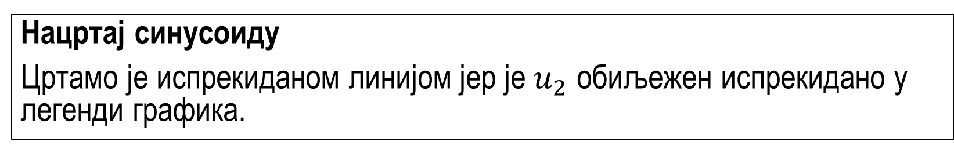

Корак 7
Нацртај синусоиду
Цртамо је испрекиданом линијом јер је $u_{2}$ обиљежен испрекидано у легенди графика.
$$U_{m1}$$
На папиру ученика:
$$U_{m2}=0,6V;θ_{2}=0\text{rad}$$
$$f_{2}=1,25\text{kHz}=1,25∙1000\text{Hz}=1250\text{Hz}$$
$$Т_{2}=\frac{1}{f_{2}}=\frac{1}{1250}s=0,0008s$$
$$Т_{2}=0,0008∙1000ms=0,8∙1000μs=800μs$$
$$τ_{2}=\frac{−0rad}{2π rad} 800μs=0μs$$
$$\frac{T_{2}}{4}=\frac{800μs}{4}=200μs$$
$$U_{m2}$$
$$τ_{1}$$
$$Т_{1}$$
$$Т_{2}$$
$${−U}_{m2}$$
$${−U}_{m1}$$

Slide 20
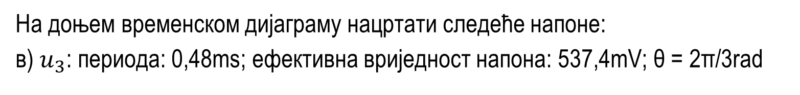
Задатак в)
На доњем временском дијаграму нацртати следеће напоне:
в) $u_{3}$: периода: 0,48ms; ефективна вриједност напона: 537,4mV; θ = 2π/3rad
$$U_{m1}$$
$$U_{m2}$$
$$τ_{1}$$
$$Т_{1}$$
$$Т_{2}$$
$${−U}_{m2}$$
$${−U}_{m1}$$

Slide 21




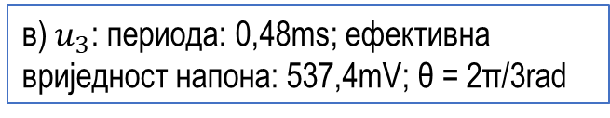

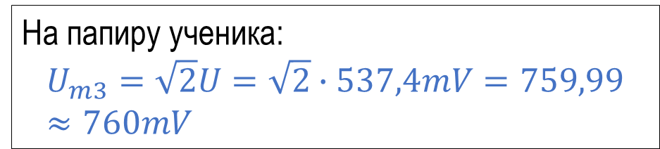


Корак 1
Одреди амплитуду, периоду и почетни угао величине.
Дата нам је периода али не амплитуда. Њу треба израчунати из ефективне вриједности.
в) $u_{3}$: периода: 0,48ms; ефективна вриједност напона: 537,4mV; θ = 2π/3rad
$$U_{m1}$$
На папиру ученика:
$$U_{m3}=\sqrt{2}U=\sqrt{2}∙537,4mV=759,99≈760mV$$
$$U_{m2}$$
$$τ_{1}$$
$$Т_{1}$$
$$Т_{2}$$
$${−U}_{m2}$$
$${−U}_{m1}$$

Slide 22
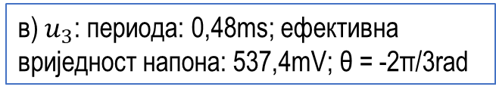
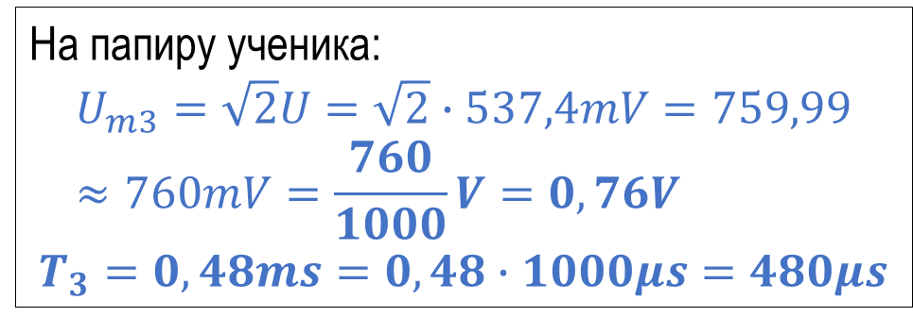
Корак 2
Конвертуј величине са којима радимо на величине у графику.
Треба конвертовати периоду и амплитуду.
в) $u_{3}$: периода: 0,48ms; ефективна вриједност напона: 537,4mV; θ = -2π/3rad
$$U_{m1}$$
На папиру ученика:
$$U_{m3}=\sqrt{2}U=\sqrt{2}∙537,4mV=759,99≈760mV=\frac{760}{1000}V=0,76V$$
$$T_{3}=0,48ms=0,48∙1000μs=480μs$$
$$U_{m2}$$
$$τ_{1}$$
$$Т_{1}$$
$$Т_{2}$$
$${−U}_{m2}$$
$${−U}_{m1}$$

Slide 23
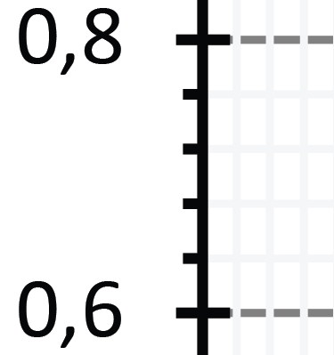



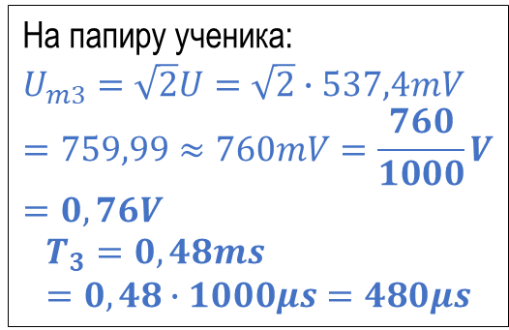
Корак 3
Обиљежи амплитуду (минимум и максимум) на графику
На оси напона обиљежене су само вриједности сваких 0,2V, a ми овдје имамо напон од 0,76V. Пошто између сваки 0,2V подјељено на 5 подиока, онда је сваки подиок 0,2V / 5 = 0,04V.
То значи да је 0,76 подиок испод 0,8. Обиљежавамо амплитуду као на слици.
0,76
0,72
0,68
0,64
$$U_{m1}$$
$$U_{m3}$$
$$U_{m2}$$
На папиру ученика:
$$U_{m3}=\sqrt{2}U=\sqrt{2}∙537,4mV=759,99≈760mV=\frac{760}{1000}V=0,76V$$
$$T_{3}=0,48ms=0,48∙1000μs=480μs$$
$$τ_{1}$$
$$Т_{1}$$
$$Т_{2}$$
$${−U}_{m2}$$
$${−U}_{m3}$$
$${−U}_{m1}$$

Slide 24
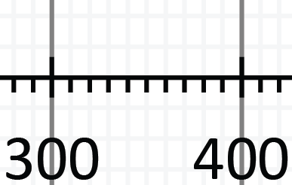
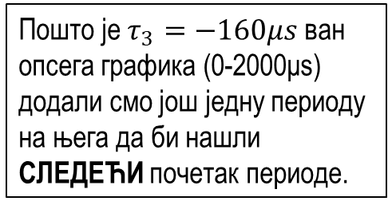
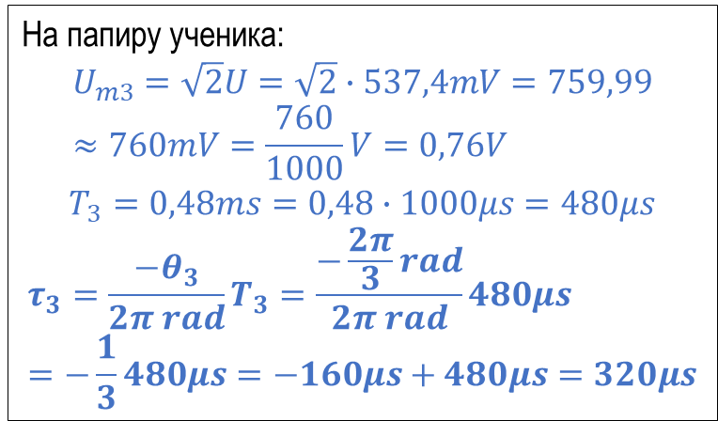

Корак 4
Одреди колико је промјенљива помјерена у времену.
Користимо уобичајену формулу да конвертујемо из угла у вријеме. Само што сада пишемо 2π rad умјесто 360º јер је угао дат у радијанима.
Такође смо могли прво конвертовати почетни угао у степене (1π rad=180º).
На папиру ученика:
$$U_{m3}=\sqrt{2}U=\sqrt{2}∙537,4mV=759,99≈760mV=\frac{760}{1000}V=0,76V$$
$$T_{3}=0,48ms=0,48∙1000μs=480μs$$
$$τ_{3}=\frac{−θ_{3}}{2π rad}T_{3}=\frac{−\frac{2π}{3}rad}{2π rad}480μs=−\frac{1}{3}480μs=−160μs+480μs=320μs$$
$$U_{m1}$$
$$U_{m3}$$
$$U_{m2}$$
$$τ_{1}$$
$$Т_{1}$$
$$τ_{3}$$
$$Т_{2}$$
Пошто је $τ_{3}=−160μs$ ван опсега графика (0-2000μs) додали смо још једну периоду на њега да би нашли СЛЕДЕЋИ почетак периоде.
$${−U}_{m2}$$
$${−U}_{m3}$$
320
340
360
380
310
330
350
370
390
$${−U}_{m1}$$

Slide 25
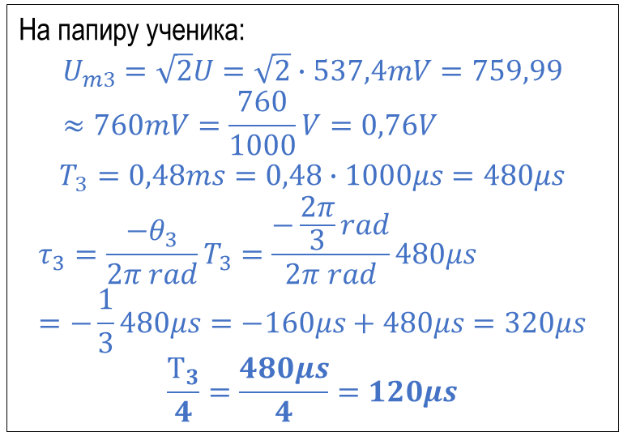
Корак 5
Одреди свако колико наизмјенична величина налијеће на карактеристичне тачке.
На папиру ученика:
$$U_{m3}=\sqrt{2}U=\sqrt{2}∙537,4mV=759,99≈760mV=\frac{760}{1000}V=0,76V$$
$$T_{3}=0,48ms=0,48∙1000μs=480μs$$
$$τ_{3}=\frac{−θ_{3}}{2π rad}T_{3}=\frac{−\frac{2π}{3}rad}{2π rad}480μs=−\frac{1}{3}480μs=−160μs+480μs=320μs$$
$$\frac{Т_{3}}{4}=\frac{480μs}{4}=120μs$$
$$U_{m1}$$
$$U_{m3}$$
$$U_{m2}$$
$$τ_{1}$$
$$Т_{1}$$
$$τ_{3}$$
$$Т_{2}$$
$${−U}_{m2}$$
$${−U}_{m3}$$
$${−U}_{m1}$$

Slide 26

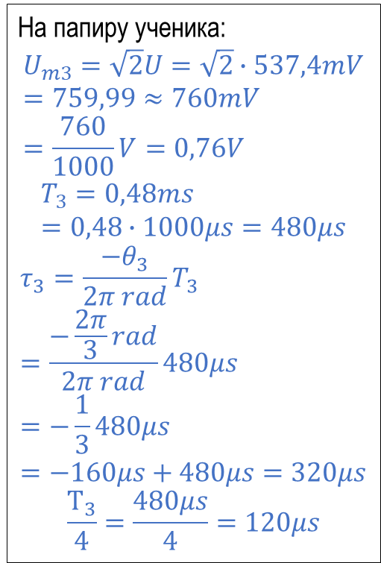
Корак 6
Обиљежи максимуме, минимуме и нуле
Додајемо тачке сваких 120μs као и обично.
Треба додати такође тачке и прије почетка.
На папиру ученика:
$$U_{m3}=\sqrt{2}U=\sqrt{2}∙537,4mV=759,99≈760mV=\frac{760}{1000}V=0,76V$$
$$T_{3}=0,48ms=0,48∙1000μs=480μs$$
$$τ_{3}=\frac{−θ_{3}}{2π rad}T_{3}=\frac{−\frac{2π}{3}rad}{2π rad}480μs=−\frac{1}{3}480μs=−160μs+480μs=320μs$$
$$\frac{Т_{3}}{4}=\frac{480μs}{4}=120μs$$
$$U_{m1}$$
$$U_{m3}$$
$$U_{m2}$$
$$τ_{1}$$
$$Т_{1}$$
$$Т_{2}$$
$$τ_{3}$$
$${−U}_{m2}$$
$${−U}_{m3}$$
$${−U}_{m1}$$

Slide 27
Корак 7
Нацртај синусоиду
Користимо црта тачка црта јер је то у легенди.
На папиру ученика:
$$U_{m3}=\sqrt{2}U=\sqrt{2}∙537,4mV=759,99≈760mV=\frac{760}{1000}V=0,76V$$
$$T_{3}=0,48ms=0,48∙1000μs=480μs$$
$$τ_{3}=\frac{−θ_{3}}{2π rad}T_{3}=\frac{−\frac{2π}{3}rad}{2π rad}480μs=−\frac{1}{3}480μs=−160μs+480μs=320μs$$
$$\frac{Т_{3}}{4}=\frac{480μs}{4}=120μs$$
$$U_{m1}$$
$$U_{m3}$$
$$U_{m2}$$
$$τ_{1}$$
$$Т_{1}$$
$$Т_{2}$$
$$τ_{3}$$
$${−U}_{m2}$$
$${−U}_{m3}$$
$${−U}_{m1}$$

